Slide 1
Ton und Wortbetonung
Jonathan Harrington

Slide 2
Lexikalische Prosodie
Wie Wörter durch Ton und Betonung differenziert werden
Tonsprachen
geringfügig
Wörter werden durch Tonhöhe differenziert.
Sprachen mit lexikalischem Ton
- oft ein Ton pro Silbe
Intonation für Satzbedeutung?
Sprachen mit lexikalischem Tonakzent
- Japanisch
- meistens kein oder ein Ton pro Wort
Betonungssprachen
häufig
Variation in der Silbendeutlichkeit des Wortes
Viele europäische vor allem Germanische Sprachen

Slide 3
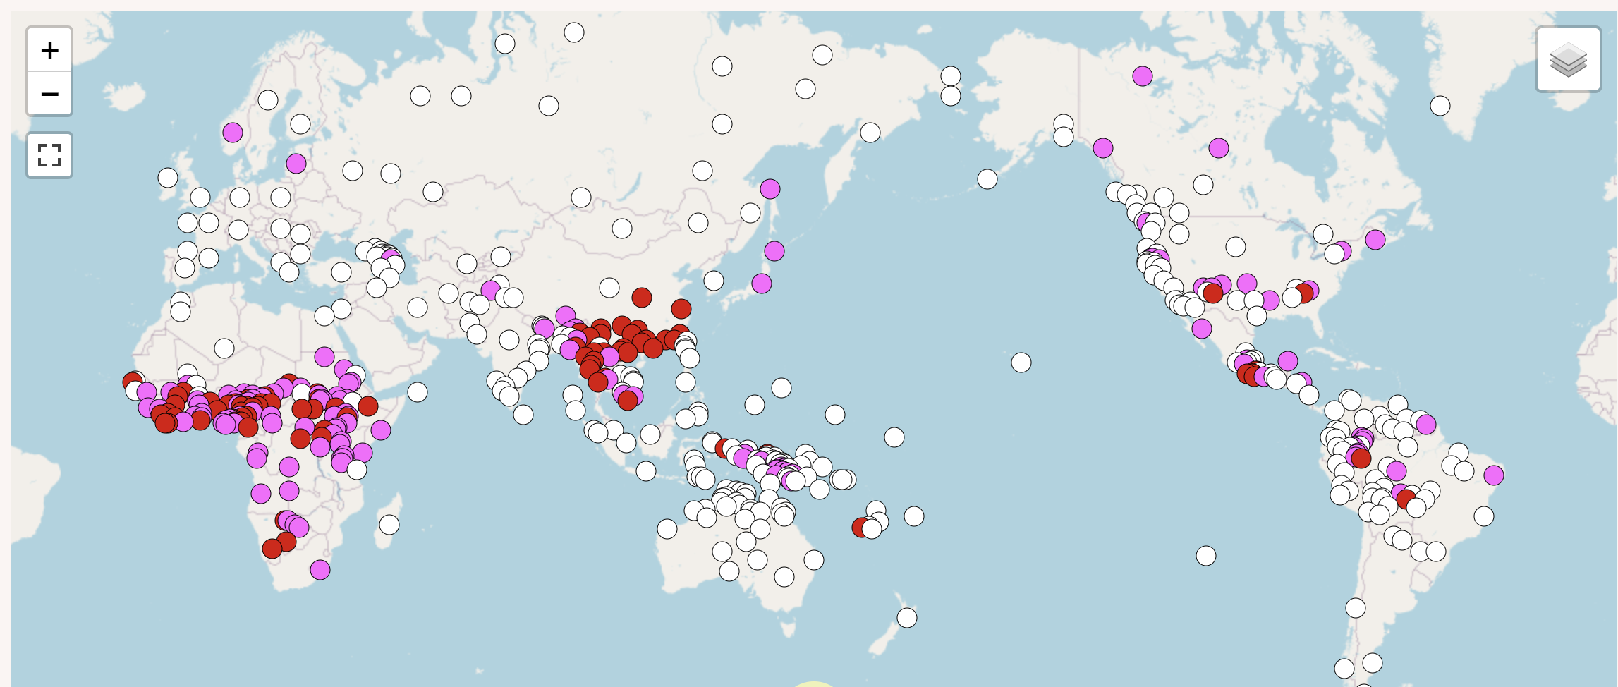

Verteilung von Sprachen mit lexikalischem Ton
Keine Töne (307)
Kontrast zwischen 2 Tönen (307)
Kontrast zwischen mehreren Tönen (88)
Maddieson, Ian. 2005, 2011. Tone. Chapter 13 in World Atlas of Language Structures, and World Atlas of Language Structures Online

Slide 4
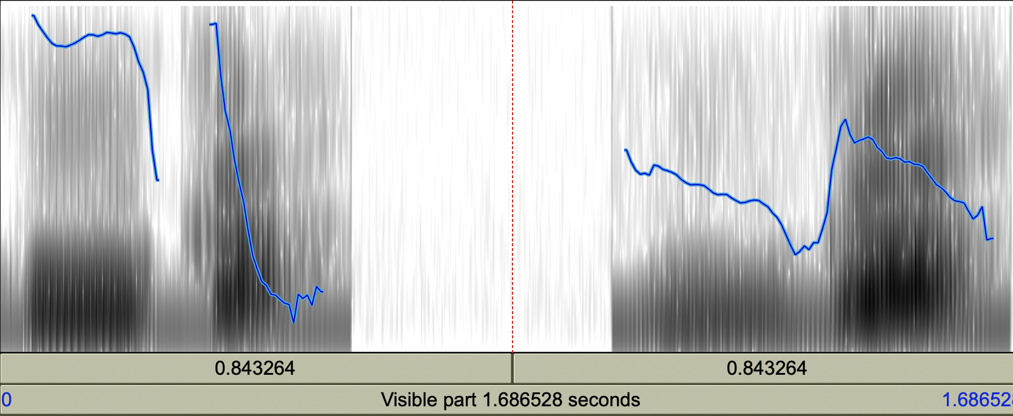

Sprachen mit lexikalischem Ton
Registertonsprachen, mit gleichbleibenden Tonhöhen
Häufig in Afrika: Ewe, Hausa, Yoruba...
Typisch: 2 (H, L) manchmal 3 (H, M, L) Töne. Ein Ton pro Silbe
Hausa
HL: [kú:kà:] Affenbrotbaum
LH: [gù: gá:] Eimer
Aus: Bruce Hayes, UCLA: https://brucehayes.org/103/Hausa/

Slide 5
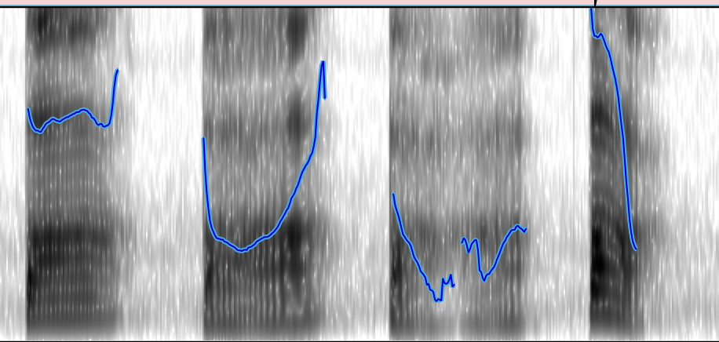
Sprachen mit lexikalischem Ton
Konturtonsprachen, mit Tonhöhenverläufen
Verbreitet in Asien (Chinesisch, Thai, Vietnamesisch)
Chengdu-Mandarin-Chinesisch
Narbe
疤
ziehen
拔
Ziel
靶
Staudamm
坝
bā
bá
bǎ
bà
hoch
eben
steigend
fallend
fallend-steigend
hoch fallend

Slide 6
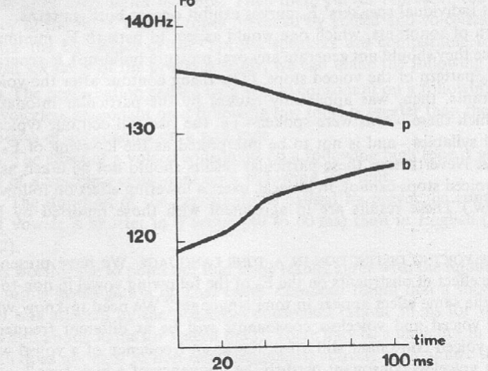
Sprachen mit lexikalischem Ton
Tonogenese (Matisoff 1973)
Die diachrone Entwicklung
von Tönen in CV Silben aufgrund der Mikroprosodie.
pa
Die Stimmlippen zum Beginn vom Vokal sind angespannter – dies führt zu f0-Erhöhung zum Vokal-Onset nach stimmlosen Ks.
ba
Matisoff, James A. 1973. Tonogenesis in Southeast Asia. In Larry M. Hyman (ed.), Consonant types and tone (Southern California Occasional Papers in Linguistics), 73–95. Los Angeles: University of Southern California.

Slide 7
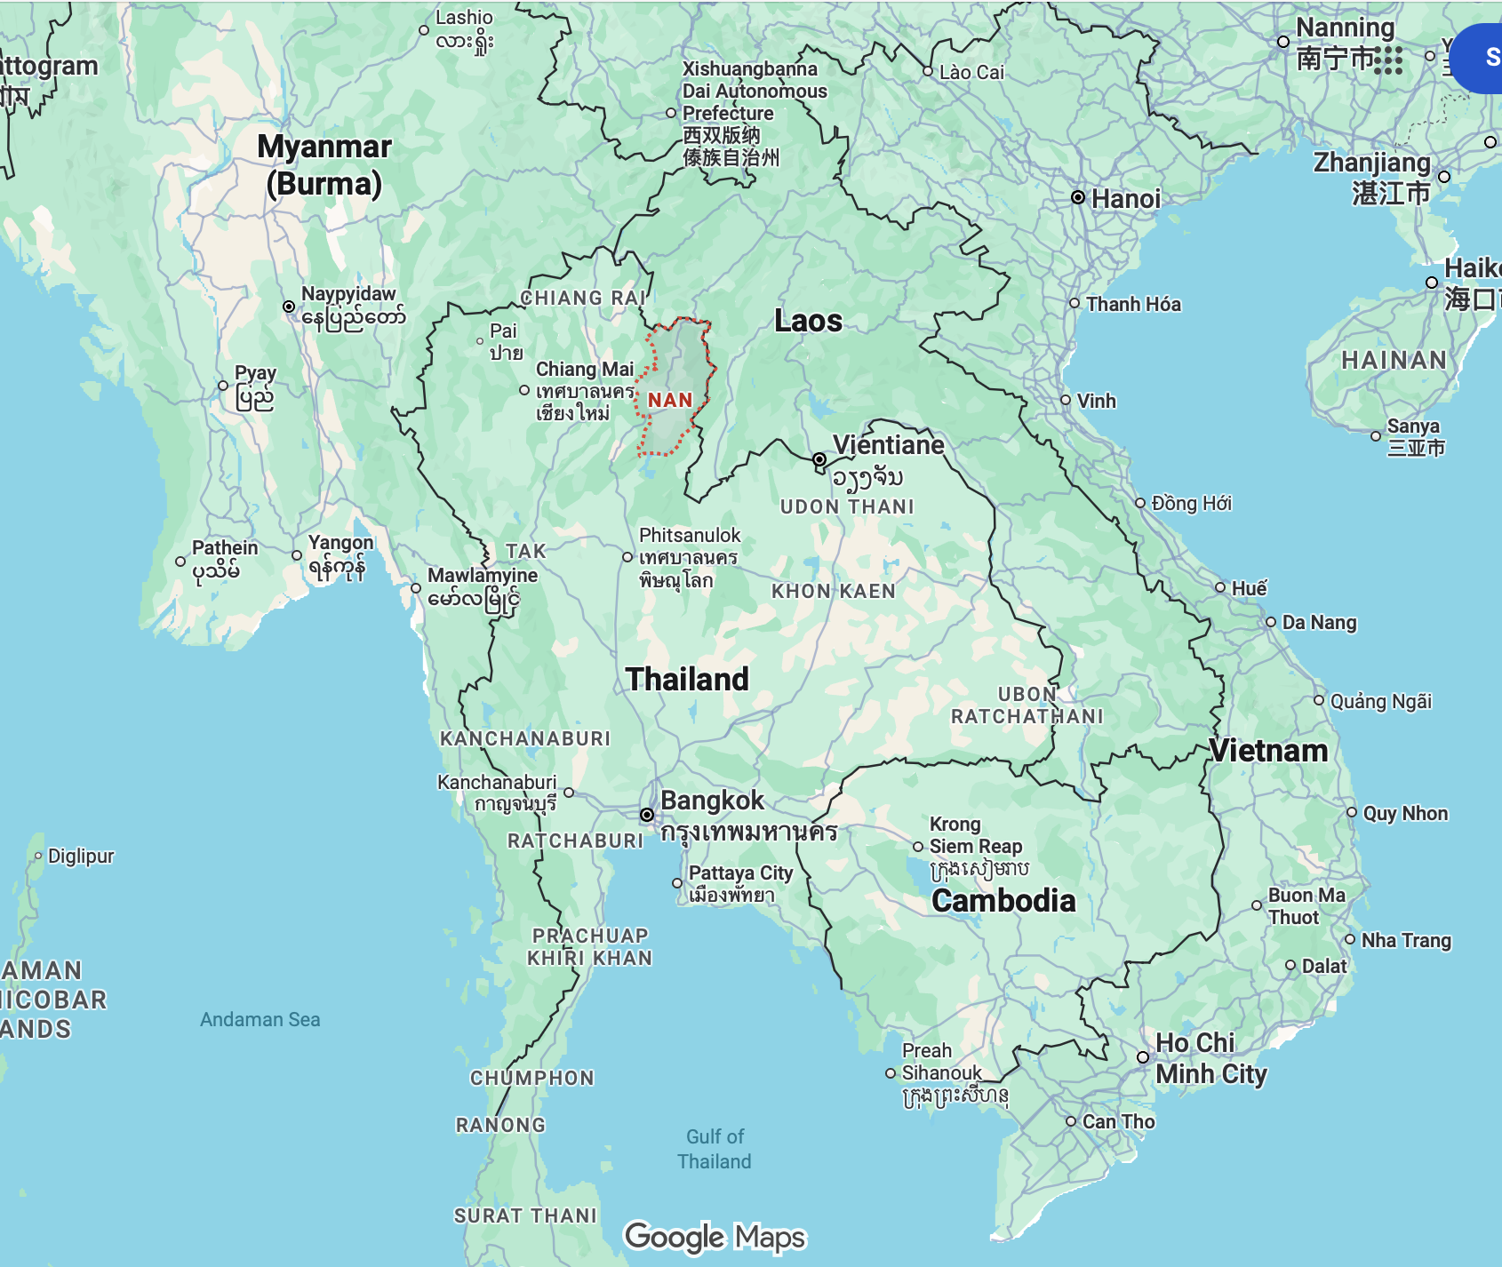
Tonogenese (Matisoff 1973)
Stimmhaftigkeitskontrast
Ost Kmhmu
Laos, O. Thailand,
Vietnam
Stein: /glaŋ/,
Adler:/klaŋ/
Tonaler Kontrast
Nord Kmhmu
Nan Gebiet, N. Thailand
L
Stein: /klaŋ/
H
Adler: /klaŋ/

Slide 8
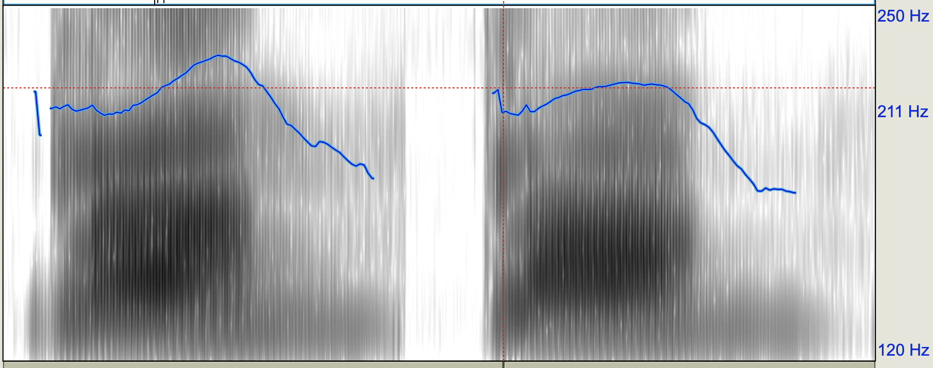
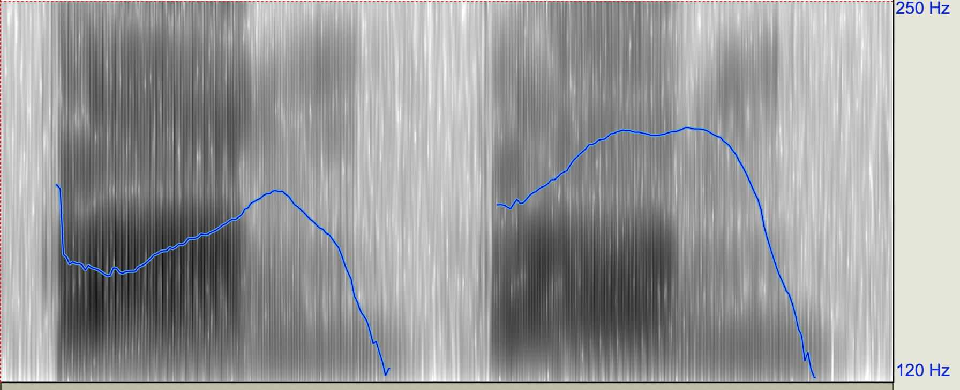
Stein
Adler
/glaŋ/
Ost-Khmu
/klaŋ/
/klaŋ/
Nord-Khmu
/klaŋ/
H
L
Daten aus Kirby et al (2022) Phonetica, 79, 591-629

Slide 9
Betonungssprachen: Prominenzverhältnisse
Es handelt sich um ein Prominenz- oder Deutlichkeitsverhältnis zwischen Silben: eine Silbe ist prominenter als eine andere
manchmal: 'manch' prominenter als 'mal'
Daher keine Sprache mit einsilbigen Wörter mit unterschiedlich, kontrastiereden Prominenzen: keine Sprache mit ma ma MA (wo ma ma MA unterschiedliche lexikalische Bedeutungen haben).
Dies im Gegensatz zu einer Tonsprache, in der die Bedeutung sich durch einen Tonwechsel in derselben Silbe ändert (wie in Chinesisch).

Slide 10
Betonungssprachen: 'Culminativity'
Ein Merkmal von Betonungssprachen ist 'Culminativity'
In mehrsilbigen Wörtern ist eine (und nur eine) Silbe am Prominentesten = die Silbe mit primärer lexikalischen Betonung
Gegenstand
manchmal
Ökonomie
verneinen

Slide 11
Wortbetonungsebenen (germanische Sprachen)
stark vs schwach
Schwache Silbe: der Vokal ist Schwa oder könnte zu einem Schwa reduziert werden
primär vs. stark
Eine der starken Silbe ist am deutlichsten: diese benennt man die rhythmisch stärkste Silbe oder die Silbe mit primärer lexikalischer Betonung
Primär
x
x
x
x
Stark
x x
x
x
x x x x
x
Silbe
x x x
x x
x x x x
x x x
Gegenstand
manchmal
Ökonomie
verneinen

Slide 12
Wortbetonungsebenen (germanische Sprachen)
Patricia
Englisch
Deutsch
Primär
x x
Englische Wörter haben kaum starke Silben ohne primäre Betonung (= oft nur eine starke Silbe); und dagegen viel mehr schwache Silben im Vergleich zu Deutsch:
Stark
x x x x x
Silbe
x x x x x x x
/pətrɪʃə/
/patri:tsi:ɐ/
(Oder /trɪʃ/)
Elisabeth
Primär
x x
Stark
x x x x x
Silbe
x x x x x x x x
/ɪlɪzəbəθ /
/ɛlizabɛt/

Slide 13
Betonungssprachen und Satzakzentuierung
Die Silbe mit primärer lexikalischen Betonung stellt die Verbindung ('docking site') zur Satzakzentuierung dar
übersetzen übersetzen
Post-lexikal
(ins englische)
(mit der Fähre)
Akzentuiert
x
x
Lexikal
Primär x x
Stark x x x x
Silbe x x x x x x x x
H*
H*

Slide 14
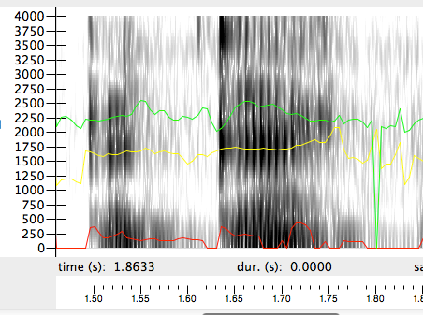
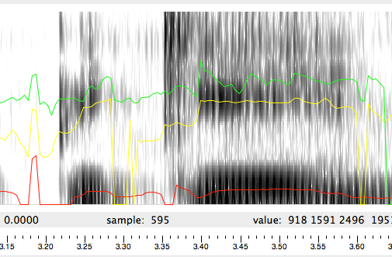
Phonetische Merkmale der Betonung
Stark vs. Schwach
Schwache Vokale
kurze Dauer
Formanten, die sehr stark vom Kontext beeinflusst werden: d.h. Schwache Vokale haben kaum eine inhärente Identität, sondern verändern sich je nach dem Kontext, in dem sie vorkommen.
bedecken
begehen
ə
d
ə
g
F3
F2

Slide 15
Phonetische Merkmale der Betonung
Primär vs. Stark: wenn die Wörter satzakzentuiert sind.
f0 (aufgrund von H*):
ü > ü und e > e
übersetzen übersetzen
Post-lexikal
(ins Englische)
(mit der Fähre)
Akzentuiert
x
x
Lexikal
Primär x x
Stark x x x x
Silbe x x x x x x x x
H*
H*

Slide 16
Phonetische Merkmale der Betonung
Primär vs. Stark: wenn die Wörter unakzentuiert sind.
Primäre betonte Vokale werden mit größerer physiologischer Kraft produziert, wodurch die Stimmlippen energischer schließen^{1, 2}: dies bewirkt akustisch einen Anstieg der Energie in oberen Frequenzen
dB
Frequenz
Energie in hohen Frequenzen:
ü > ü und e > e
übersetzen übersetzen
(ins Englische)
(mit der Fähre)
Lexikal
Primär x x
Stark x x x x
Silbe x x x x x x x x
1. Glave & Rietveld (1975), JASA, 58, 875–879.
2. Sluijter & van Heuven (1996), JASA, 100, 2471-2485

Slide 17
Wortbetonungsunterschiede zwischen Sprachen
Trochäisch, jambisch
Einige Phonologen (z.B. Bruce Hayes) behaupten, dass eine Sprache entweder prinzipiell trochäisch oder jambisch ist
z.B. Deutsch/Englisch: trochäisch (die meisten Wörter haben ein stark-schwaches Betonungsmuster (Magen), obwohl jambische Wörter (kaputt) vorkommen können.
Beweglich oder fest
Beweglich: Deutsch (Magen, Ökonomie, verneinen)
Fest: z.B. Polnisch (Betonung immer auf der vorletzten Silbe)

Slide 18
Einige Einflüsse auf die Position der primär betonten Silbe
In sogenannten quantitäts-sensitiven Sprachen (Latein, Englisch, Italienisch) wird oft ein schwerer Reim in der vorletzten Silbe betont:
Schwerer Reim: eine Silbe mit entweder:
Leichter Reim: Silbe mit
einem langen Vokal
einem kurzen V + K
einem kurzen Vokal
a.ro.ma
ab.an.don
pa.ra.sol

Slide 19
Einige Einflüsse auf die Position der primär betonten Silbe¹
Morphologie
Komposita-Struktur
Nation
National
Nationalität
Rotweinpunsch
[[A B]C]
schauen
zuschauen
Stadtbauamt
[A [B C]]
Syntaktische Kategorie
Englisch: Ein großer Anteil von Verben hat finale Wortbetonung. Daher auch einige Minimalpaare: ‘subject’ ('Staatsbürger', Nomen), ‘subject’ ('unterwerfen', Verb)
1. Siehe Wiese, 1996, The Phonology of German, Kap. 8 für Deutsch

Slide 20
Tonsprachen
Betonungssprachen
Wörter werden durch Tonhöhe differenziert.
Die Silben eines Wortes haben nicht die selbe Deutlichkeit/Prominenz.
Minimalpaare sind häufig zB
Kaum Minimalpaare (wie über'setzen 'übersetzen)
bā
bá
bǎ
bà
Tonsprachen mit Betonung
Betonungssprachen mit Ton
relativ selten
sehr selten
Mandarin Chinesisch
Schwedisch

Slide 21

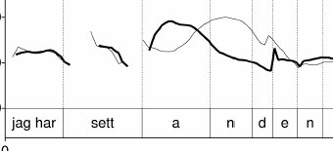
Schwedisch: Betonungssprache mit Ton
Schwedisch ca. 100 Minimalpaare wie:
Akzent 1
Ente
Gipfel ist früh
Akzent 2
Geist
Gipfel ist spät
Ambrazaitis & Bruce (2006)
siehe auch IPS Magisterarbeit, Regina Kaiser

